Slide 1
BA Meeting 08
09.01.2025

Slide 2
Was gemacht wurde
Cleanup aller Vulnerabilities
Readmes fertig stellen
Auswertung und Plots „Vergleich mit existierenden Apps“
Auseinandersetzung schriftlicher Teil

Slide 3
Schriftlicher Teil - Fragen
Introduction
- Motivation: Warum ist das Thema wichtig?
- Problemstellung
Zielsetzung der Arbeit
Forschungsfragen / Hypothesen
- Vorgehensweise und Struktur der Arbeit
Auf Auslegung .md der Arbeit fokussieren?

Slide 4
Schriftlicher Teil - Fragen
Background
Android Internals
…
In Design/Implementation verwendete Begriffe erklären?

Slide 5
Schriftlicher Teil - Fragen
Background
- …
OWASP MAS
Erwartete Tiefe?

Slide 6
Schriftlicher Teil - Fragen
Design:
Hier beschreibst du High-Level deine Ideen und begründest die Auswahl der implementierten Vulnerabilities.
Was genau gemeint mit Begründung?

Slide 7
Schriftlicher Teil - Fragen
Results:
- …
- Beantwortung der Forschungsfragen / Hypothesen

Slide 8
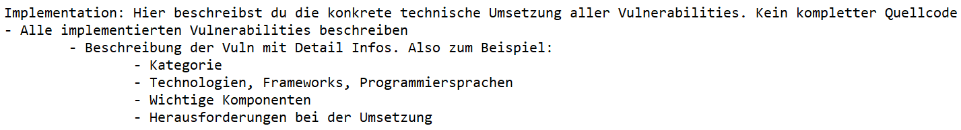
Schriftlicher Teil - Fragen
Unterkapitel pro Vulnerability

Slide 9
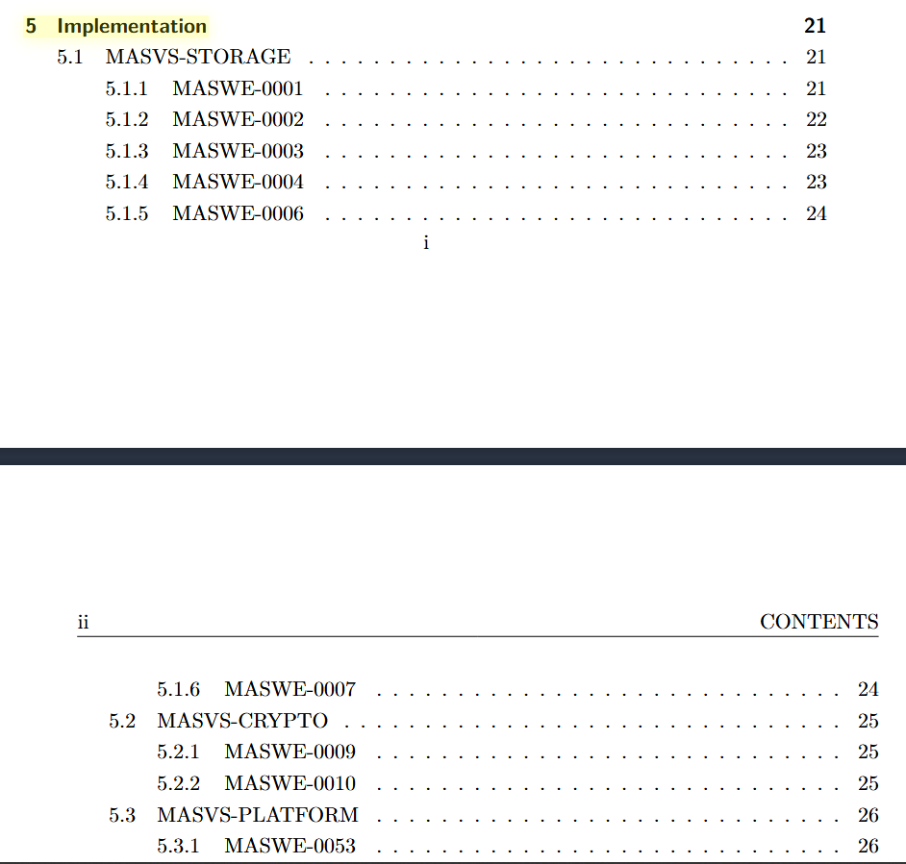
Schriftlicher Teil - Fragen
Unterkapitel pro Vulnerability

Slide 10
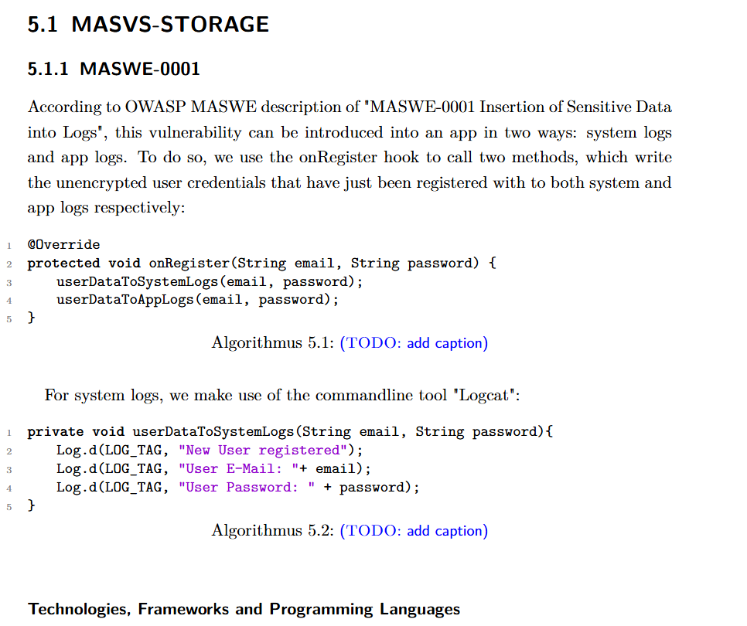
Schriftlicher Teil - Fragen
Wieviel Wissen darf
ich annehmen?
Vulnerability immer
noch im Detail erklären?

Slide 11
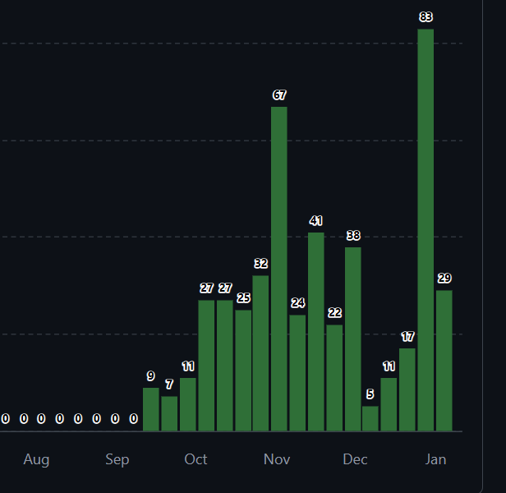
Clean up project code
Refactoring
Docstrings
Coding standard
How to contribute

Slide 12
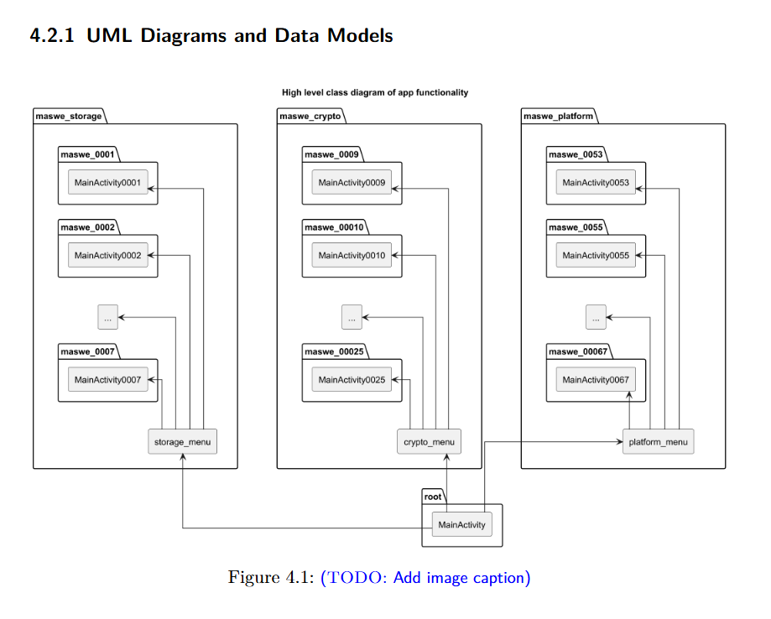
APK‘s Problem
Momentan modulare Struktur
Seperate APK‘s ☹
1 APK = 1 AndroidManifest

Slide 13
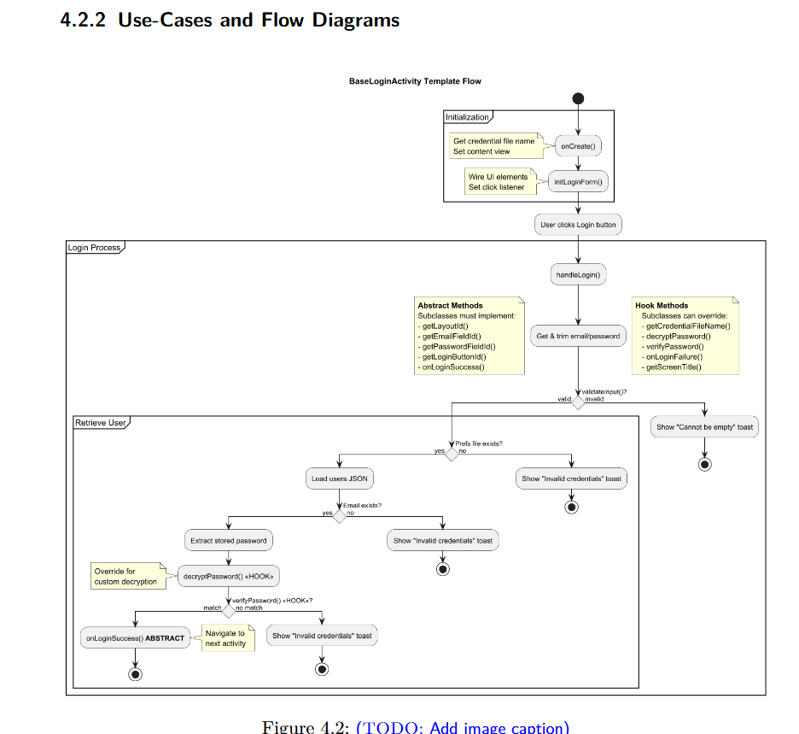
Templates
Flow für alle Templates

Slide 14
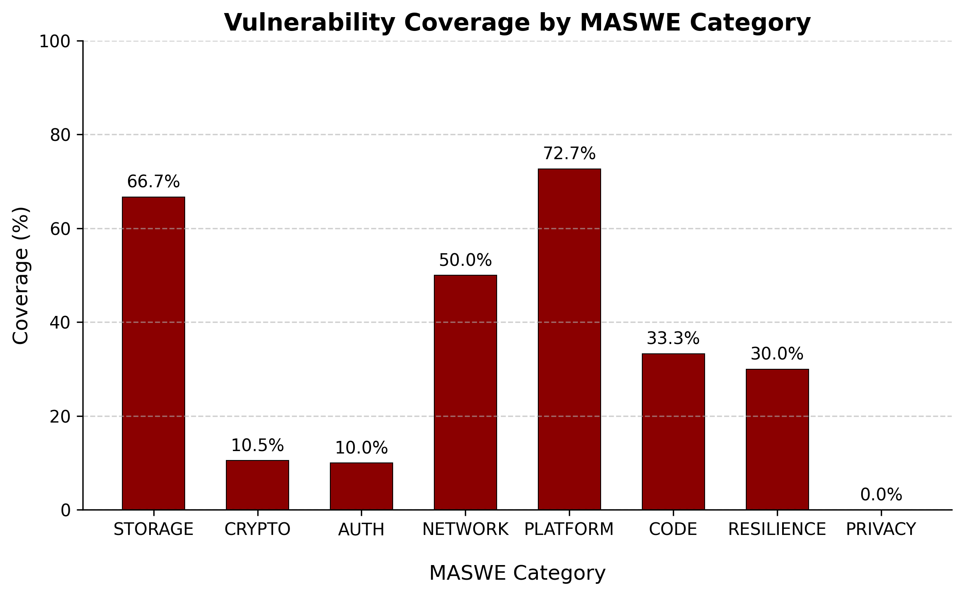
Comparison existing apps
Prozentual

Slide 15
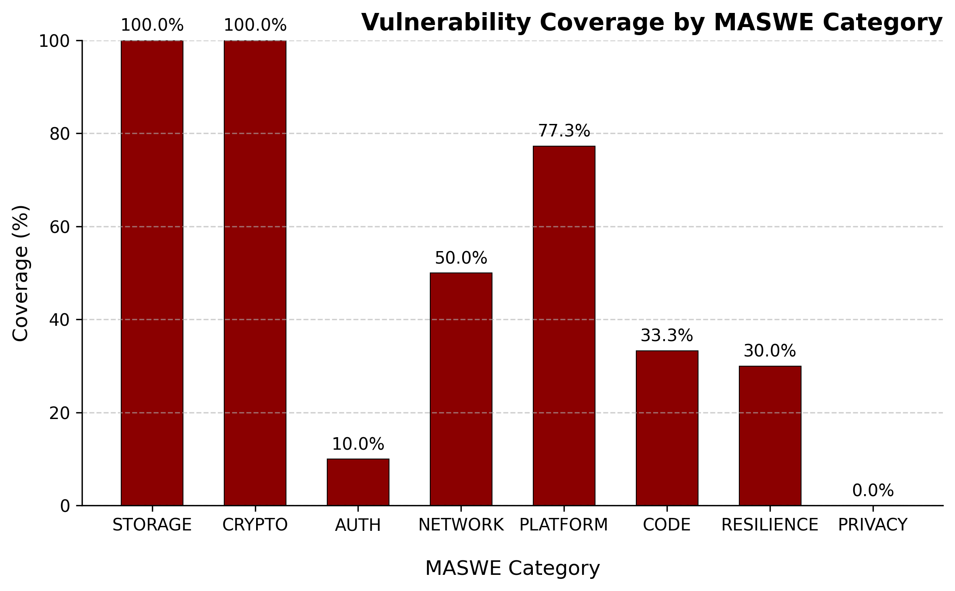
Comparison existing apps
Prozentual

Slide 16
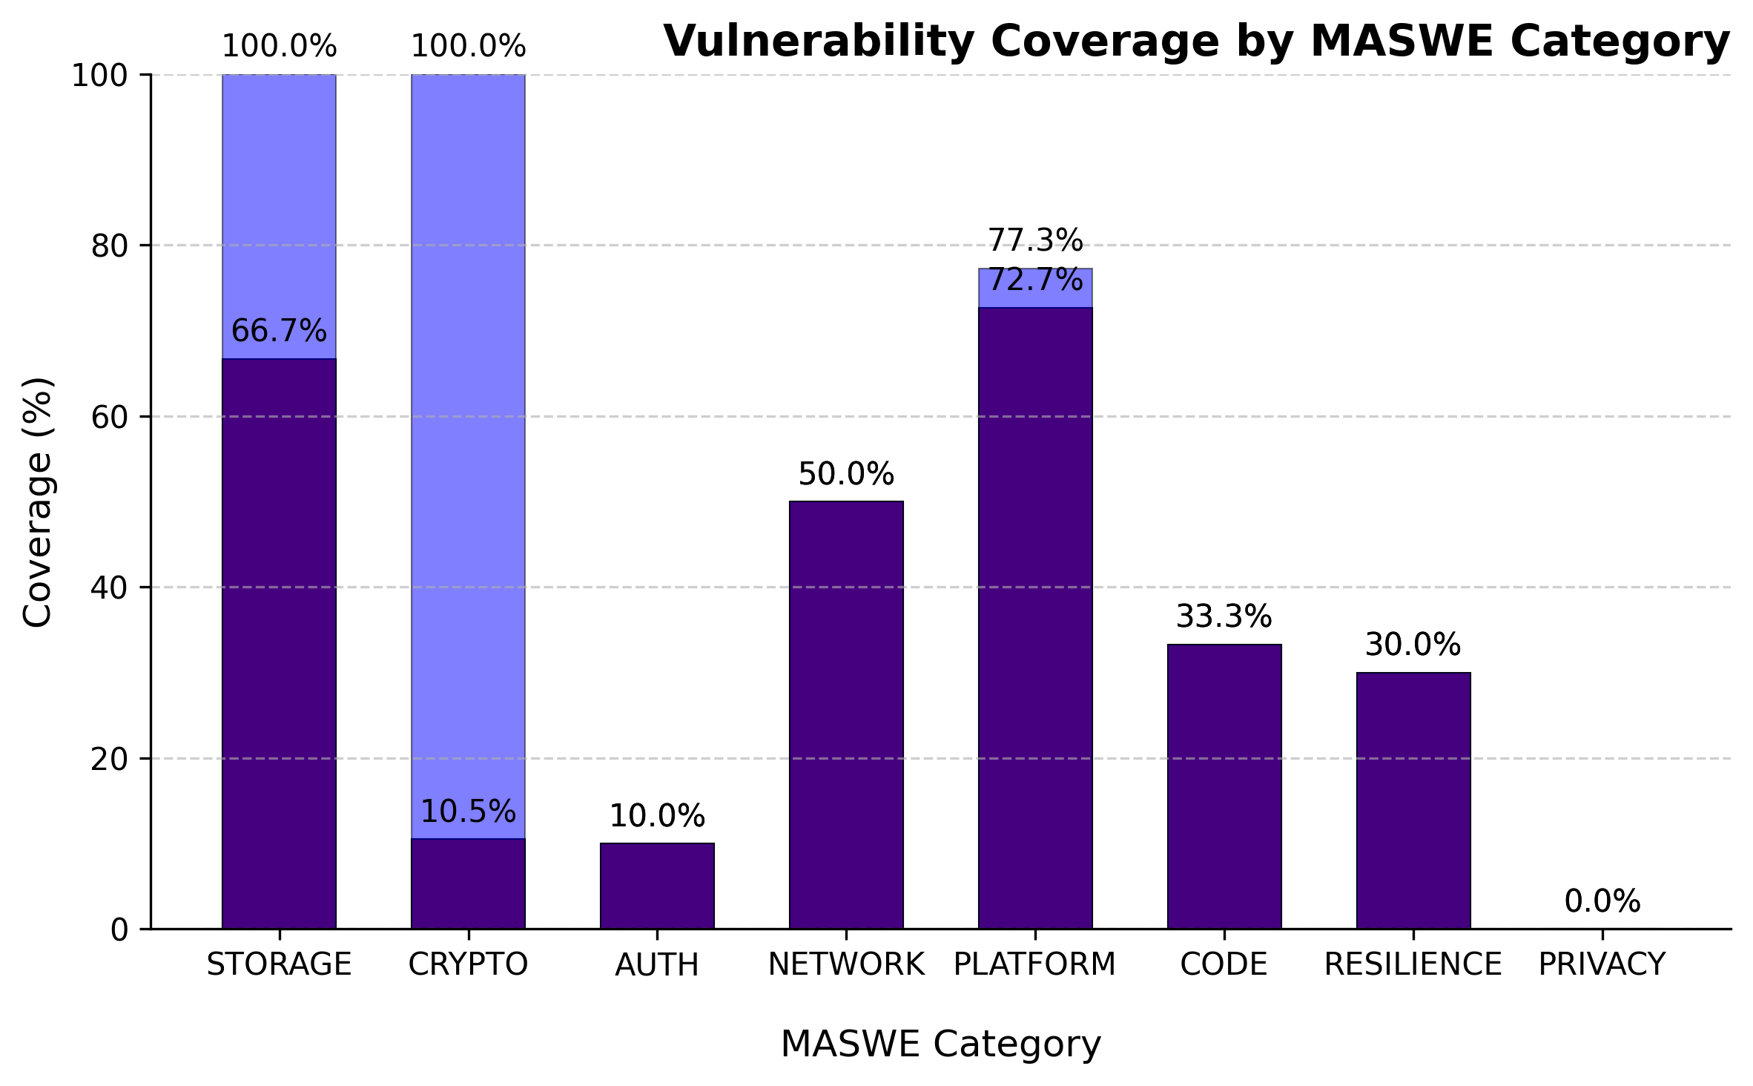
Comparison existing apps
Prozentual

Slide 17
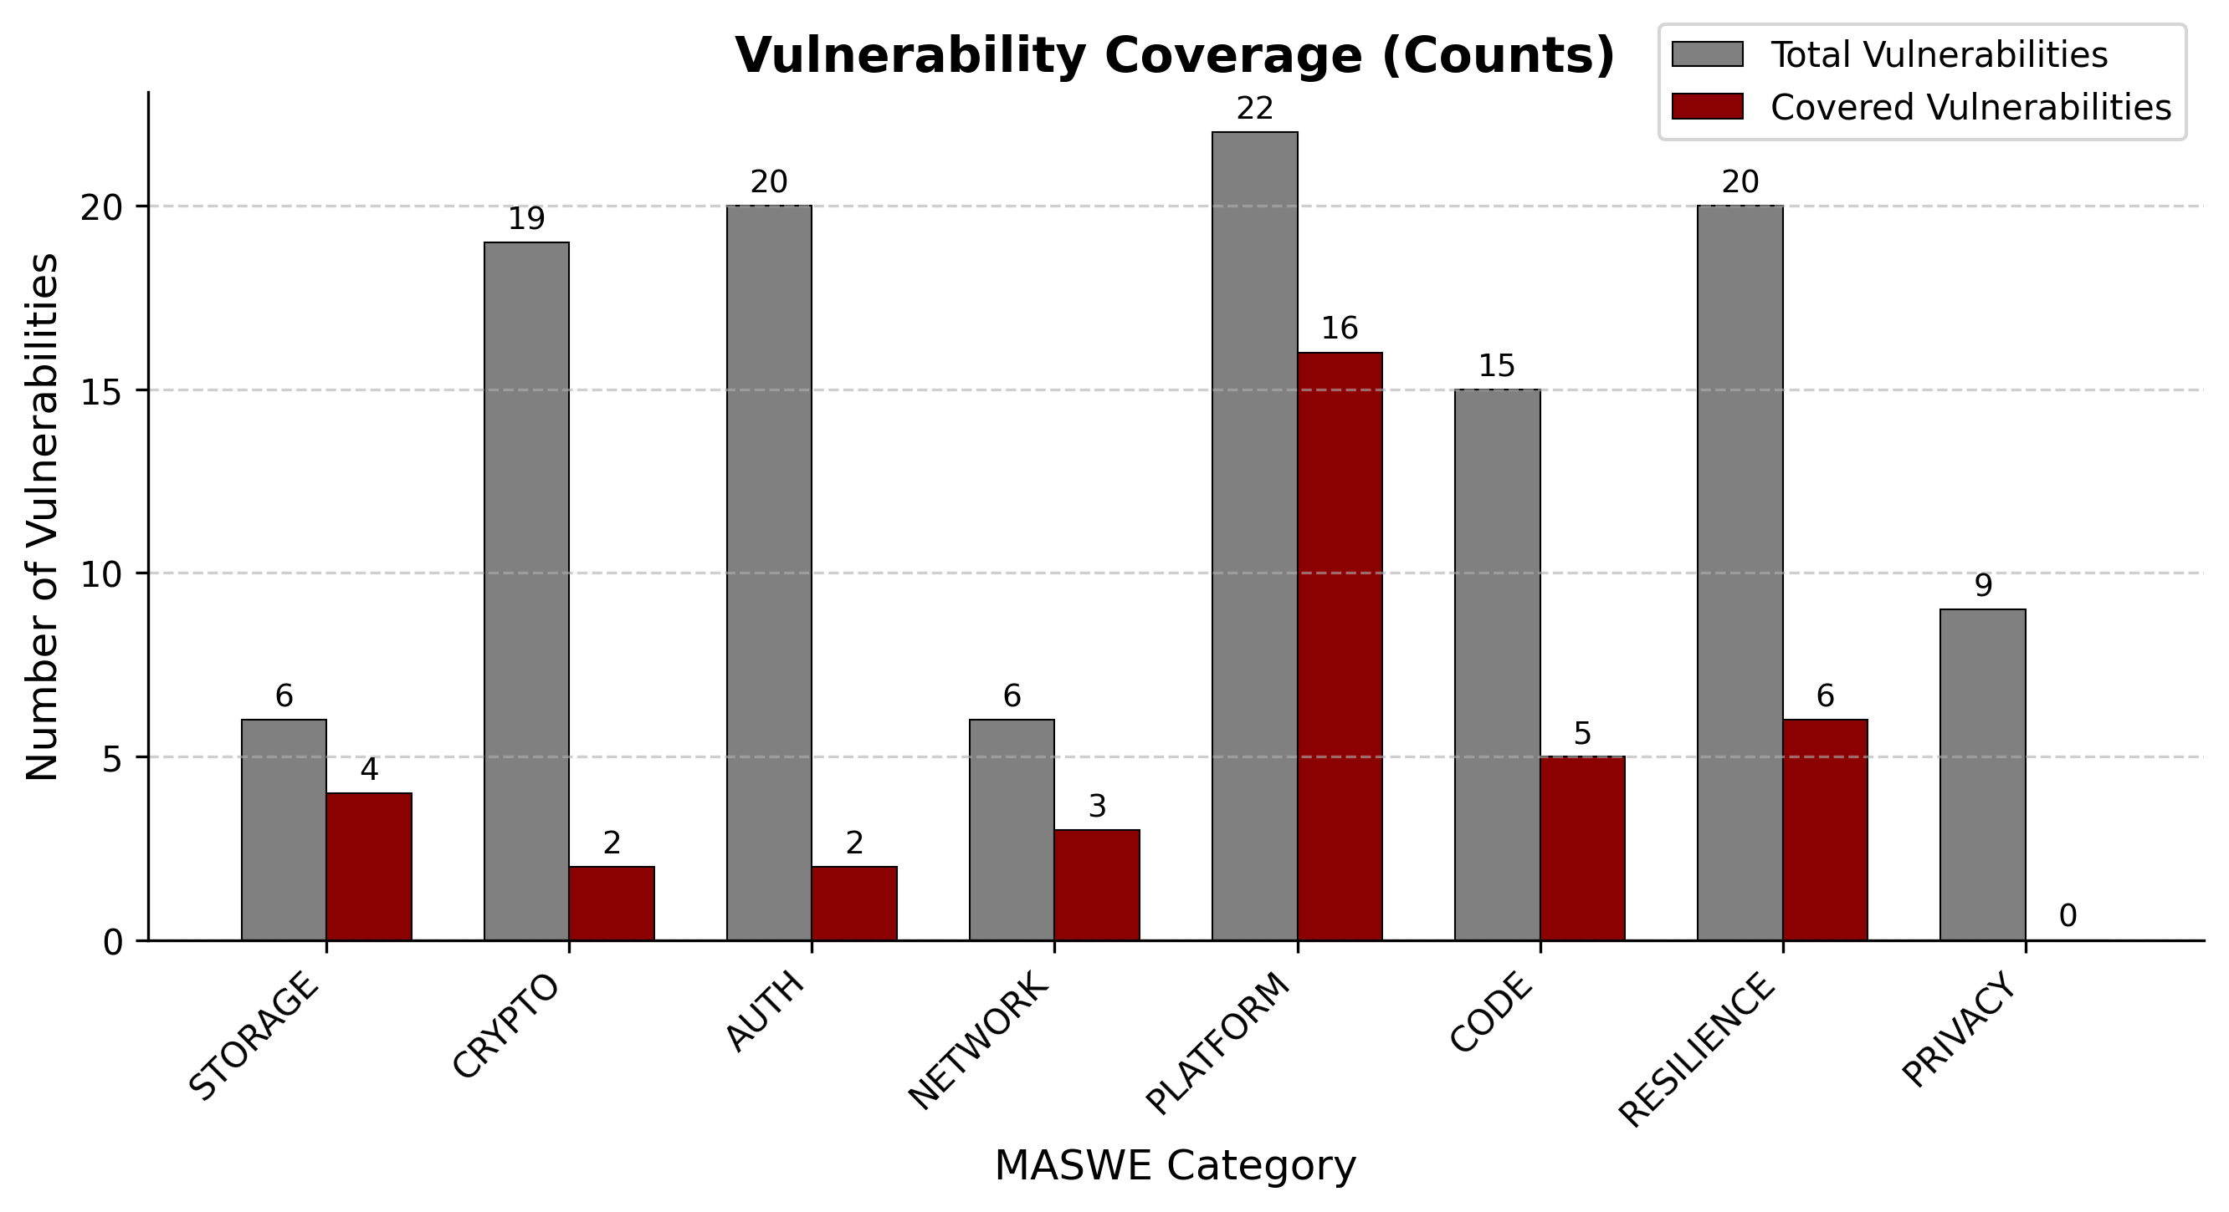
Comparison existing apps
Total

Slide 18
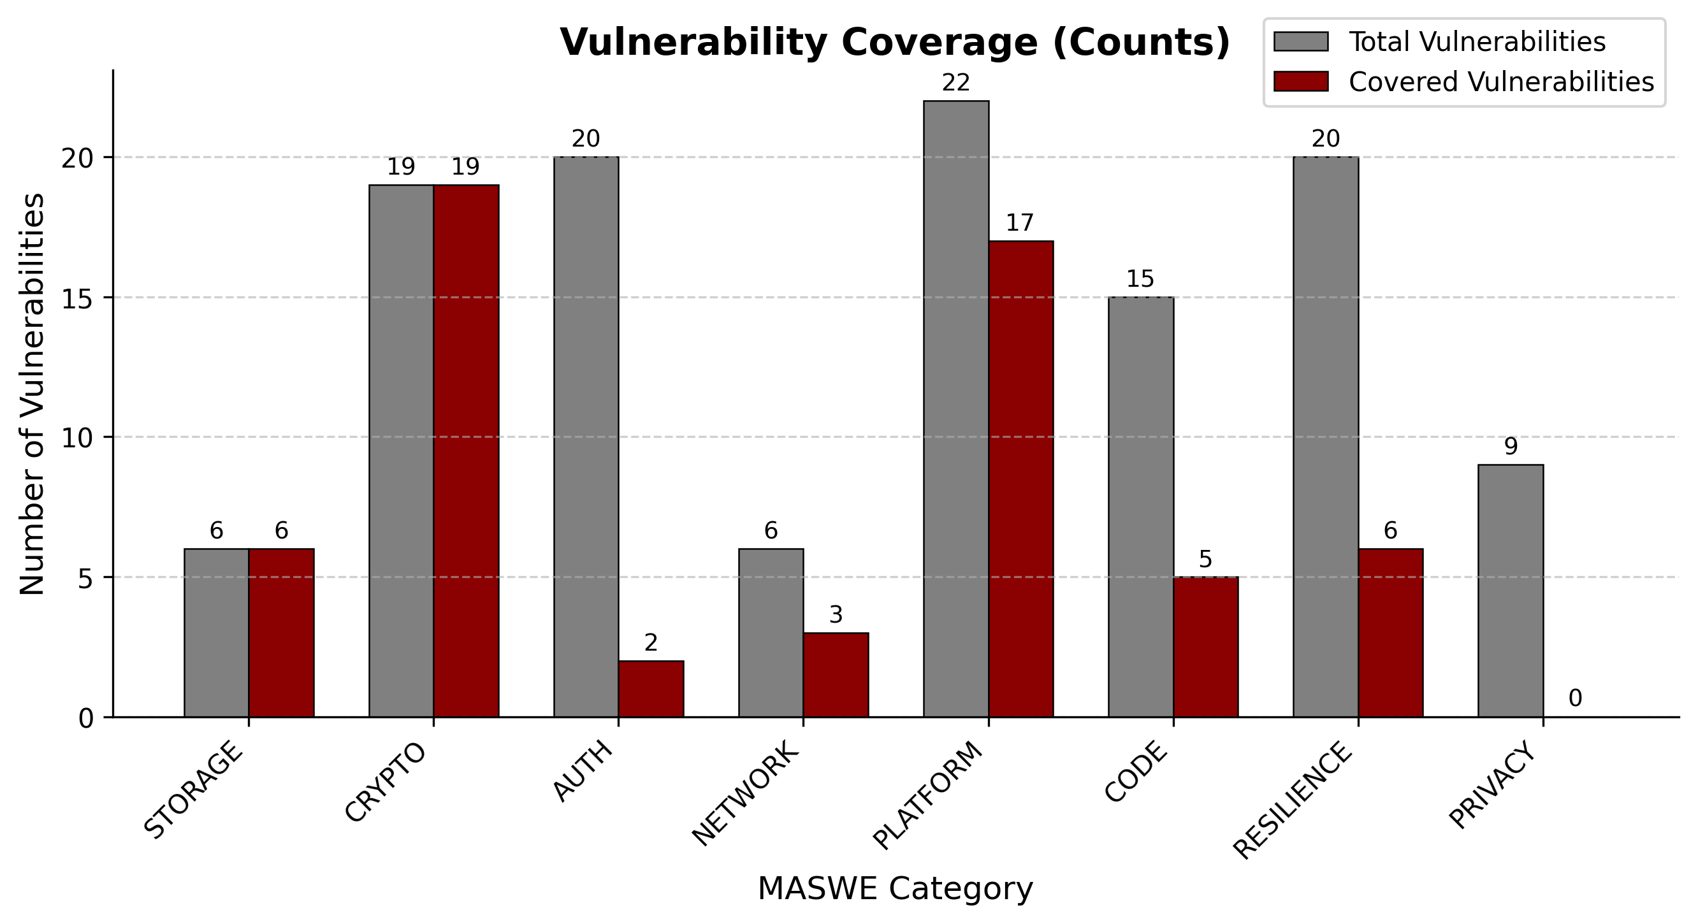
Comparison existing apps
Total

Slide 19
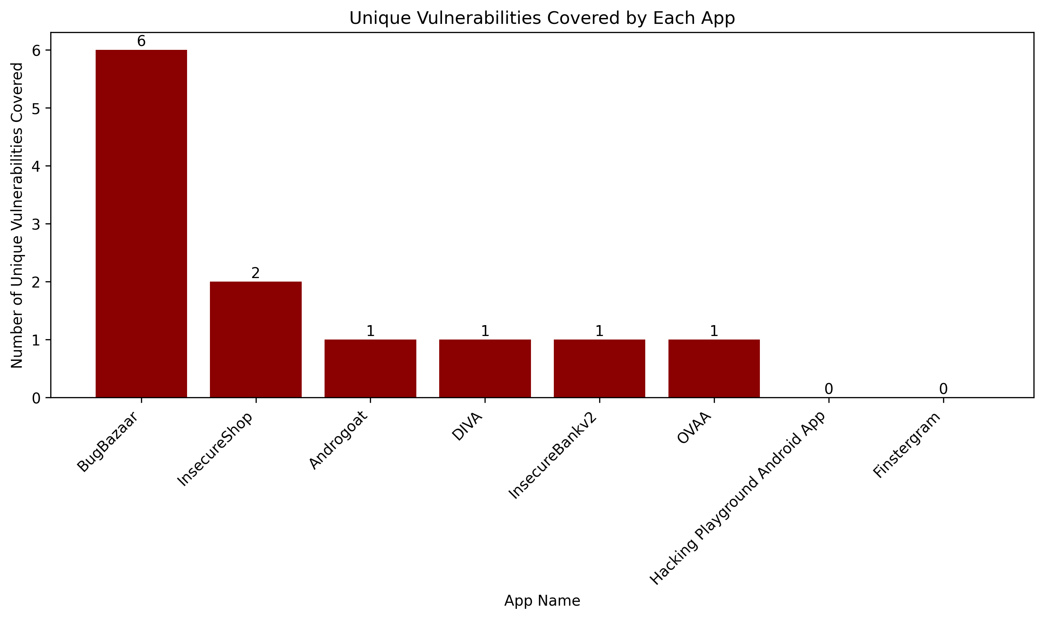
Comparison existing apps
„Neuheit“ der Vulnerabilities

Slide 20
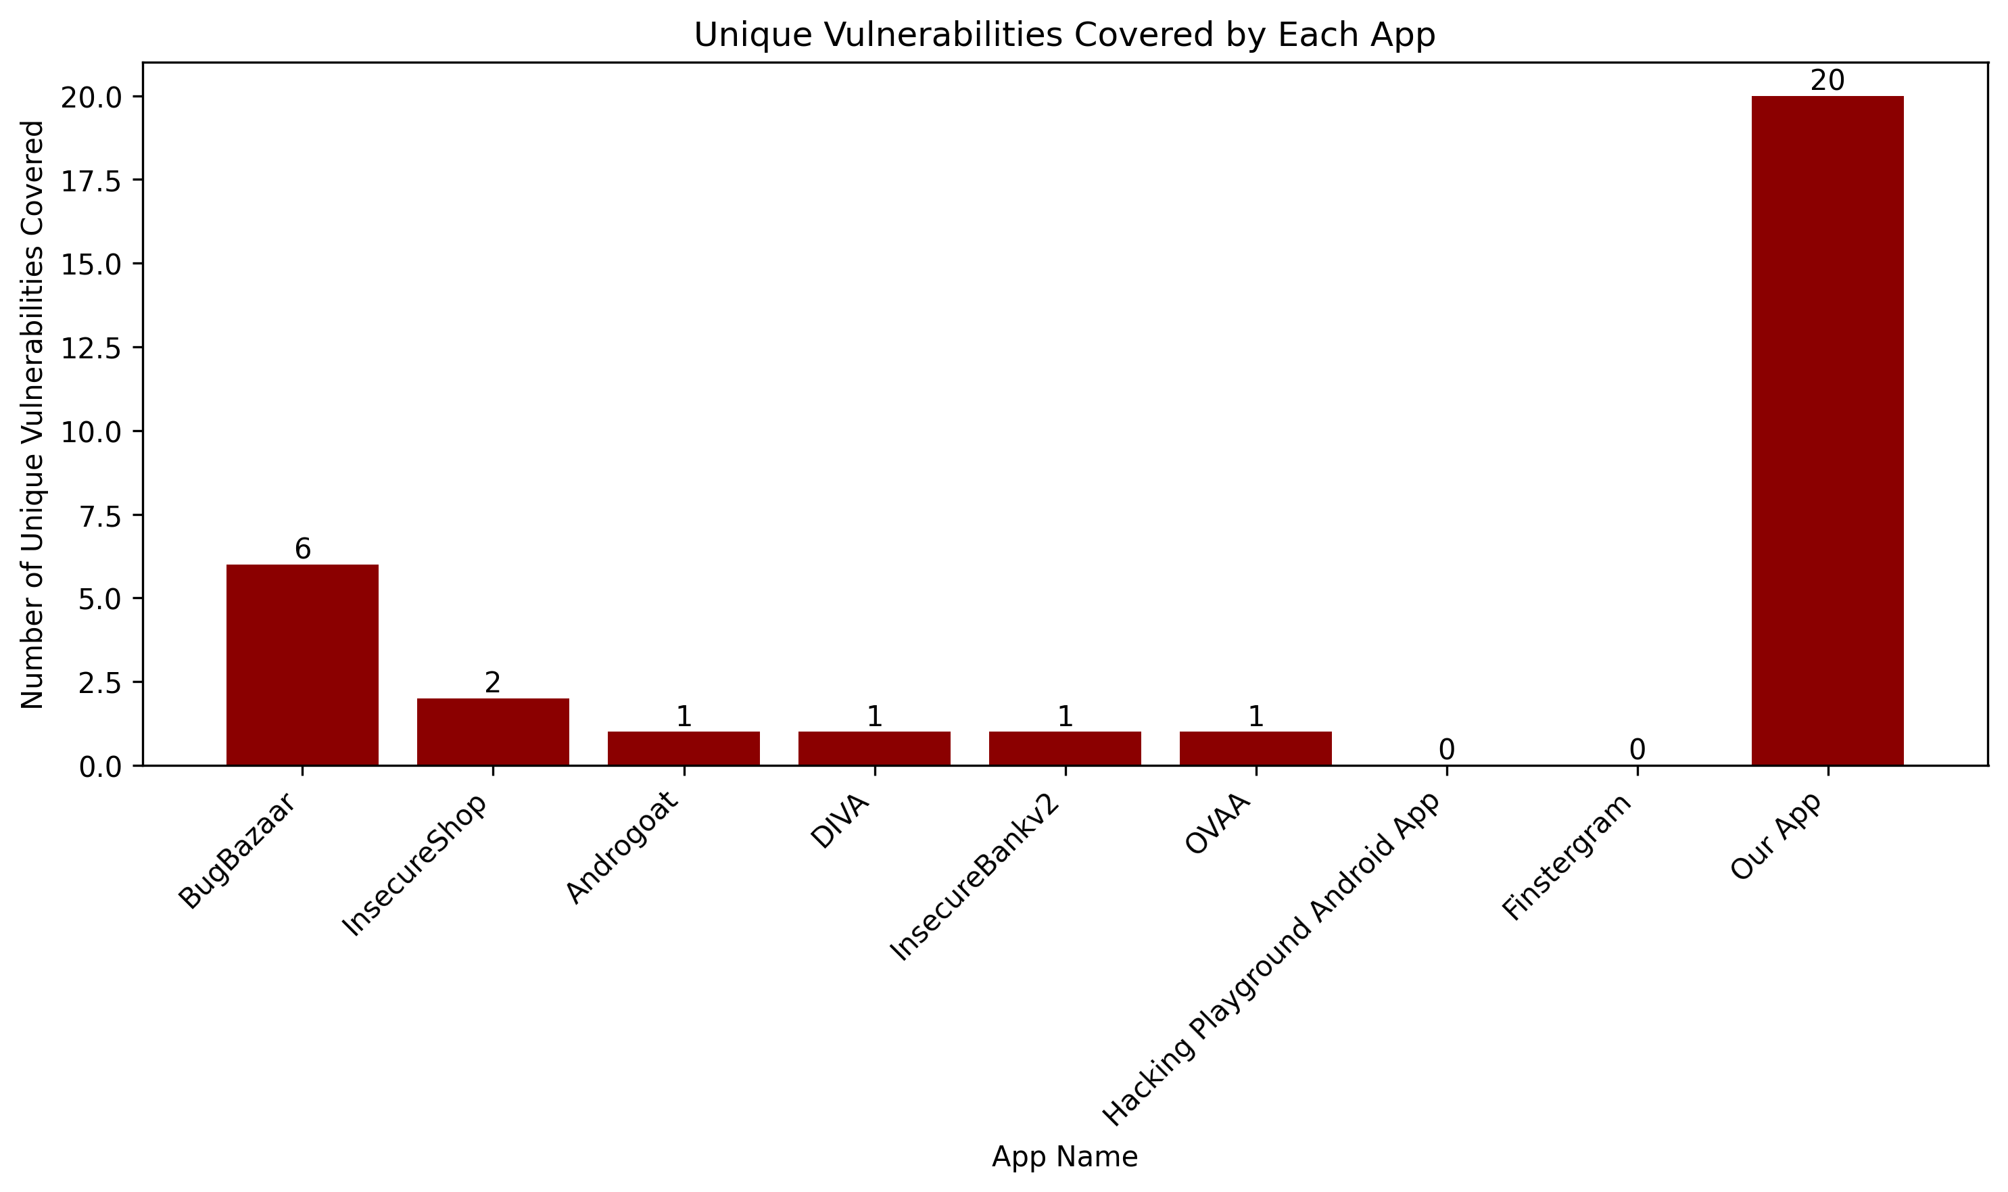
Comparison existing apps
„Neuheit“ der Vulnerabilities
38 unique ohne BA
58 unique mit BA
20/28 gab es noch nicht

Slide 21
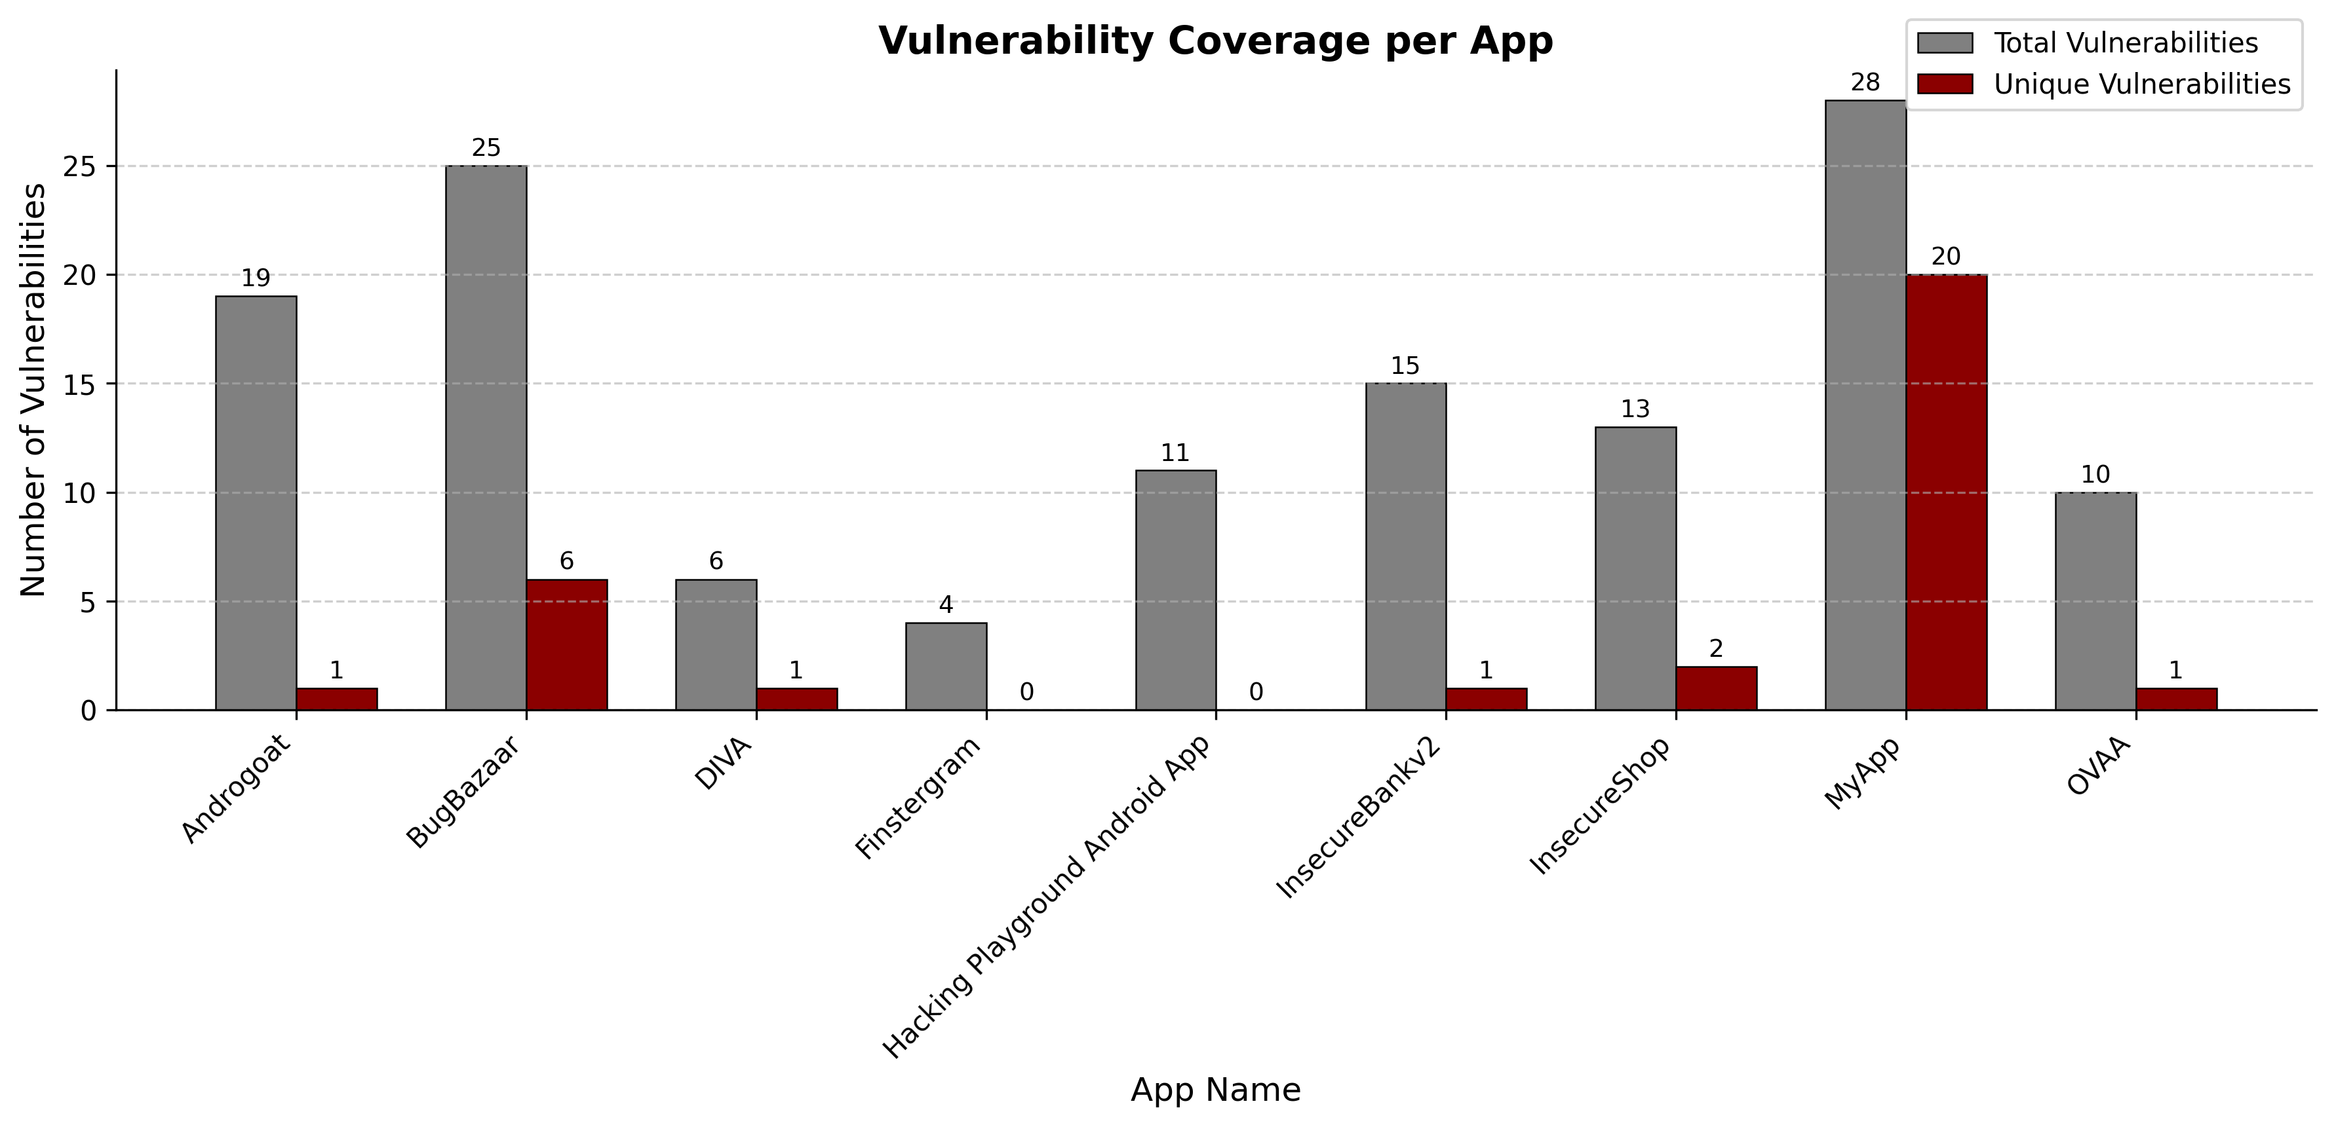
Comparison existing apps

Slide 22
Nächste Schritte
BA ☺
Intro, background & discussion -> „rein Text“
Design, Implementation & Results -> Diagramme und plots
Future Work & Conclusion

